Slide 1
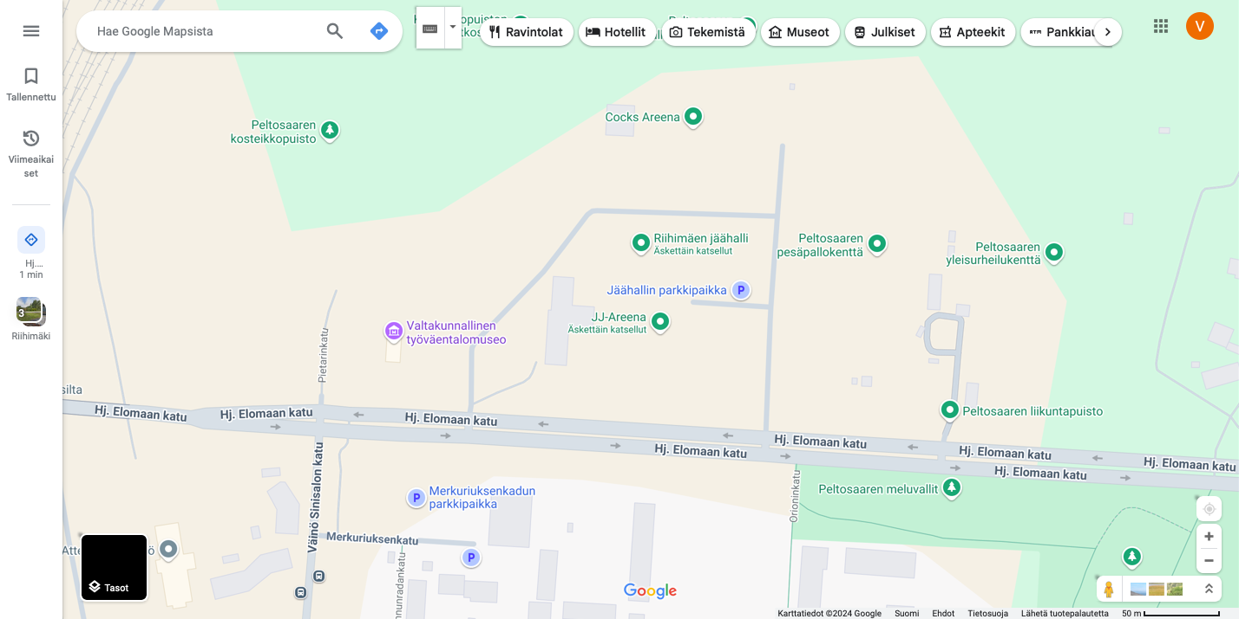
A = Pukukopit & kisatoimisto
B = Palkintojenjako
C = Lämmittelyalue
Katsomo
Jäälle
B
C
A
Ei kulkua!
Bussit/autot

